Slide 1
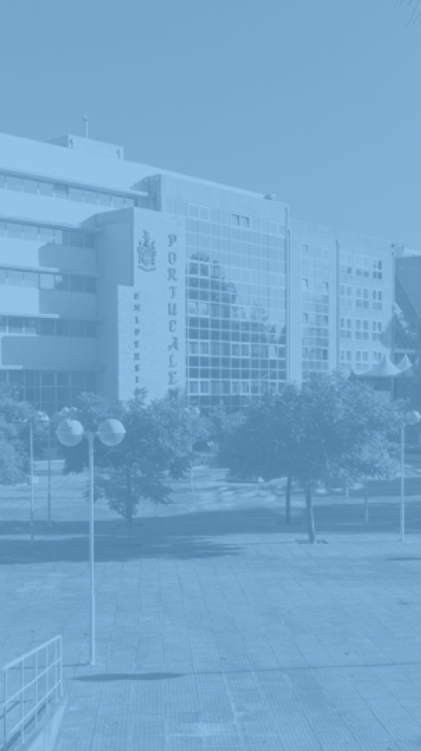

O entendimento de criança
nas Ordenações portuguesas de ontem
e na União Europeia de hoje
Dora Resende Alves
Isabel Vaz de Freitas
14 / 02 / 2024
IMP.GE.090.2

Slide 2


I Coloquio Hispano-luso de Historia de la Infancia
14 de febrero de 2024
Segovia
https://campusdesegovia.uva.es/

Slide 3

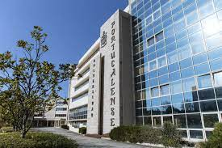
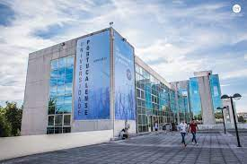
UNIVERSIDADE PORTUCALENSE
INFANTE D. HENRIQUE
https://www.upt.pt

Slide 4
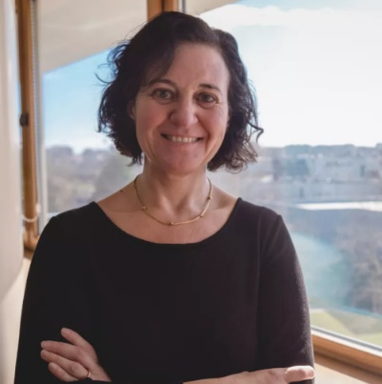
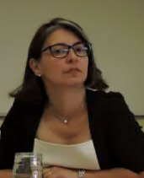
As autoras
Isabel Vaz de Freitas
0000-0002-1277-3700
Dora Resende Alves
0000-0003-4720-1400

Slide 5
Abordagem da apresentação:
1. As Ordenações do Reino de Portugal – ontem
1.1. A presença da criança nos textos das Ordenações portuguesas
1.1.1. Nas Ordenações del rei D. Duarte
1.1.2. Nas Ordenações Afonsinas
1.1.3. Nas Ordenações Manuelinas
1.1.4. D. Afonso V
2. A criança nos textos jurídicos – hoje
3. A criança nos textos da União Europeia

Slide 6
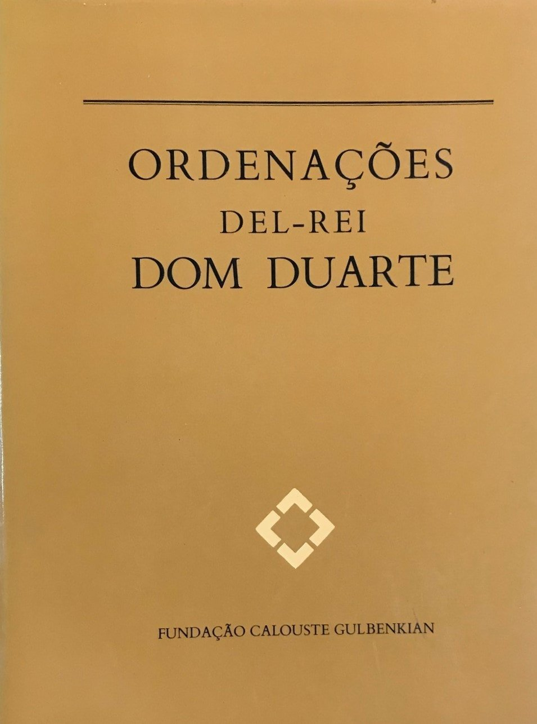
Ordenações
Del-Rei Dom Duarte
1436 ??
https://gulbenkian.pt/publications/ordenacoes-del-rei-dom-duarte/

Slide 7
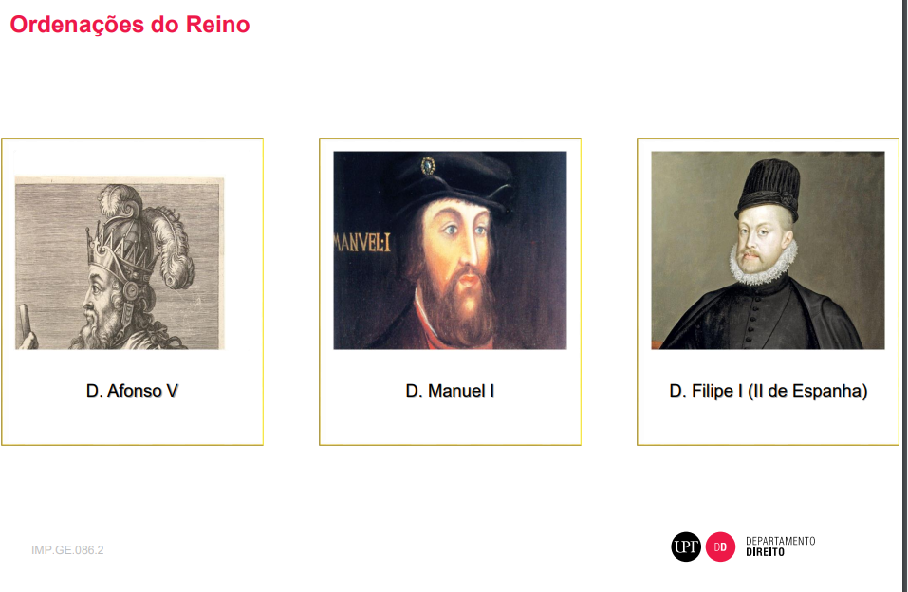
Ordenações portuguesas
Ordenações Afonsinas 1446
Ordenações Manuelinas 1521
Ordenações Filipinas 1603

Slide 8

Ordenações Afonsinas
Iniciadas no reinado de D. João I, após 1385
Finalizadas no reinado de D. Afonso V, em 1446
http://www.ci.uc.pt/ihti/proj/afonsinas/pagini.htm
https://bdigital.tcontas.pt/cotas/la_001/LA_001_06.pdf

Slide 9

Ordenações Manuelinas
No reinado de D. Manuel I:
iniciadas em 1505
finalizadas em 1521
https://gulbenkian.pt/publications/ordenacoes-manuelinas-livro-v/

Slide 10
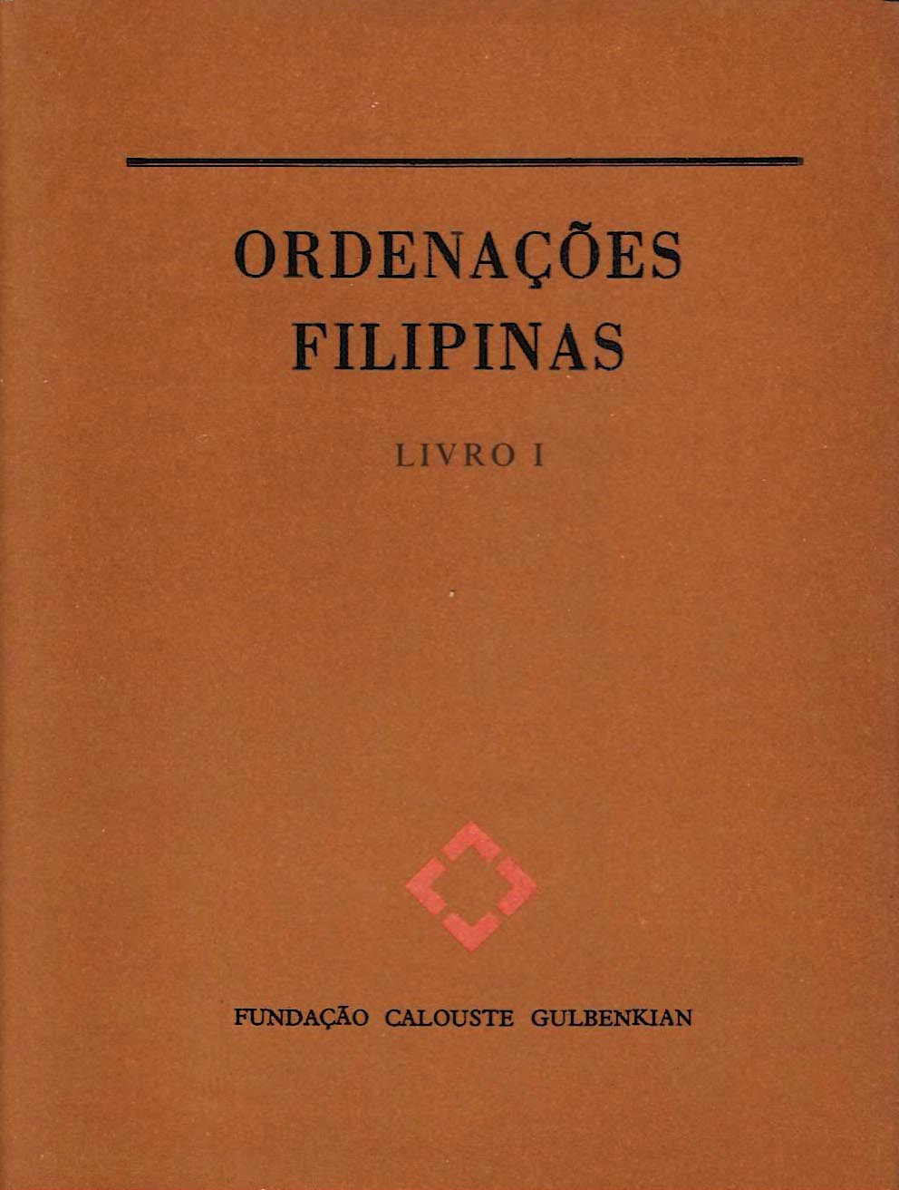
Ordenações Filipinas
Iniciadas no reinado de D. Filipe I
antes de 1589
Entraram em vigor no reinado de D. Filipe II em 1603
https://gulbenkian.pt/publications/ordenacoes-filipinas-livros-iv-e-v/

Slide 11
Ao longo dos diversos títulos das Ordenações Afonsinas e Manuelinas, vão surgindo as várias etapas da vida da criança:
3 anos – até aos 3 anos são educados pela mãe na falta do pai
7 anos podem ser prometidos em casamento
12 (mulheres) ou 14 anos (homens), idade de révora em que adquire uma primeira autonomia
18 anos idade de casamento
18 (mulheres) ou 20 (homens) anos pode ser dada carta de carta de suprimento de idade dada pelos oficiais régios
25 anos assume plenamente a maior idade

Slide 12
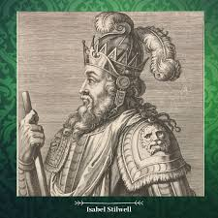
D. Afonso V era filho de D. Duarte e de D. Leonor de Aragão, ou seja, neto de D. Filipa de Lencastre e sobrinho de Isabel de Borgonha. Quando o pai morreu, D. Afonso tinha apenas seis anos, ficando na regência a rainha sua mãe, D. Leonor. Como era estrangeira, rapidamente foi substituída por D. Pedro, irmão de D. Duarte.
Mais tarde, quando D. Afonso V atinge a maioridade, instigam-se intrigas contra o tio. Os dois defrontam-se em 1449 e D. Pedro acaba por morrer. Na época, o rei já era casado com D. Isabel, sua prima e filha de D. Pedro.
É durante o reinado de Afonso V que se fazem grandes avanços nos Descobrimentos em África, como a descoberta de São Tomé e Príncipe, em 1471.
Afonso V morre em Sintra, em 1481 e é sepultado no Mosteiro da Batalha, onde estão também D. João I, D. Filipa de Lencastre e os seus filhos.
https://www.facebook.com/Istilwell/photos/a.352989698149466/3028652537249822/?type=3

Slide 13
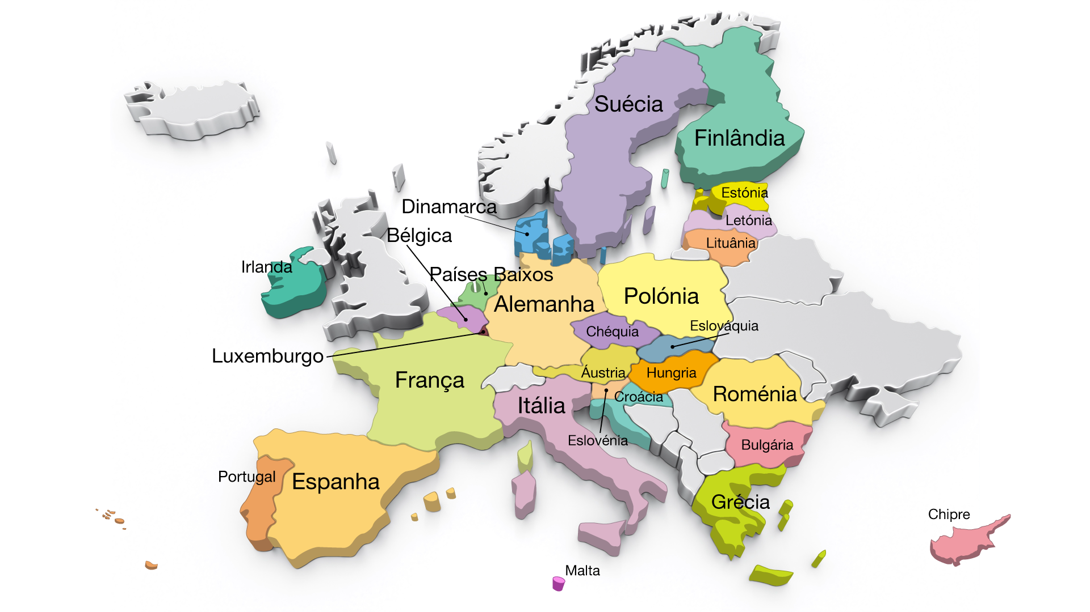
A União Europeia, no conjunto dos seus Estados-Membros, tem 4.225.127 km². O país com a menor superfície é Malta com 316 km². O país com a maior superfície é a França com 633.186.6 km².
IMP.GE.090.2

Slide 14
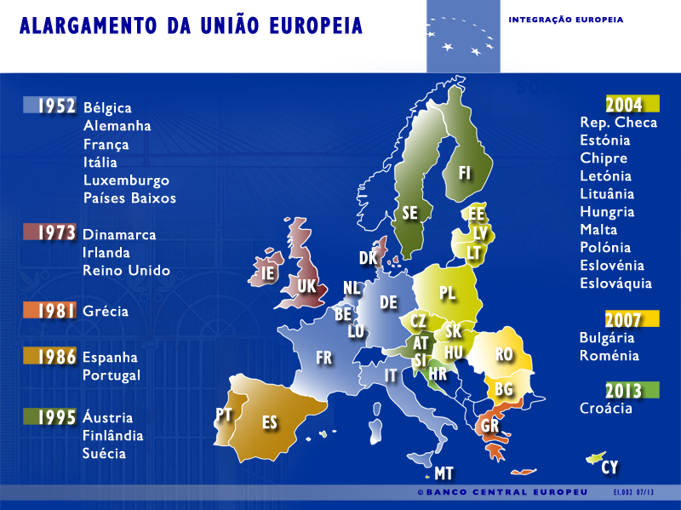
IMP.GE.090.2

Slide 15
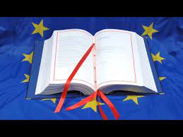
Tratados da União Europeia
TRATADO DA UNIÃO EUROPEIA (1992)
TRATADO SOBRE O FUNCIONAMENTO DA UNIÃO EUROPEIA (1957)
na versão do TRATADO DE LISBOA (2007)
em Tratados em vigor - EUR-Lex (europa.eu)
IMP.GE.090.2

Slide 16
Artigo 6.º do TUE
A União dispõe de competência para desenvolver ações destinadas a apoiar, coordenar ou completar a ação dos Estados-Membros. São os seguintes os domínios dessas ações, na sua finalidade europeia:
a) Proteção e melhoria da saúde humana;
b) Indústria;
c) Cultura;
d) Turismo;
e) Educação, formação profissional, juventude e desporto;
f) Proteção civil;
g) Cooperação administrativa.

Slide 17
Artigo 3.º do TUE
(…)
3. (…)
A União combate a exclusão social e as discriminações e promove a justiça e a proteção sociais, a igualdade entre homens e mulheres, a solidariedade entre as gerações e a proteção dos direitos da criança.
(…)
5. Nas suas relações com o resto do mundo, a União afirma e promove os seus valores e interesses e contribui para a proteção dos seus cidadãos. Contribui para a paz, a segurança, o desenvolvimento sustentável do planeta, a solidariedade e o respeito mútuo entre os povos, o comércio livre e equitativo, a erradicação da pobreza e a proteção dos direitos do Homem, em especial os da criança, bem como para a rigorosa observância e o desenvolvimento do direito internacional, incluindo o respeito dos princípios da Carta das Nações Unidas.
(…)
IMP.GE.090.2

Slide 18

Carta dos Direitos Fundamentais
da União Europeia
2000 + 2009
Carta dos Direitos Fundamentais da União Europeia
artigo 24.º sobre os direitos da criança,
artigo 7.º relativo ao respeito pela vida familiar
artigo 14.º sobre o direito à educação
artigo 32.º sobre a proibição do trabalho infantil e proteção dos jovens no trabalho
artigo 33.º sobre a vida familiar e profissional.
+
Tratado da União Europeia:
artigo 3.º (objetivos da UE), n.º 3, § 2, e n.º 5
Tratado sobre o Funcionamento da União Europeia:
artigo 79.º, n.º 2, alínea d)
artigo 83.º, n.º 1, § 2
https://gddc.ministeriopublico.pt/perguntas-frequentes/sistema-de-protecao-da-uniao-europeia?menu=direitos-humanos
https://eur-lex.europa.eu/collection/eu-law/treaties/treaties-force.html

Slide 19
Artigo 24.º da CDFUE
Direitos das crianças
1. As crianças têm direito à proteção e aos cuidados necessários ao seu bem-estar. Podem exprimir livremente a sua opinião, que será tomada em consideração nos assuntos que lhes digam respeito, em função da sua idade e maturidade.
2. Todos os atos relativos às crianças, quer praticados por entidades públicas, quer por instituições privadas, terão primacialmente em conta o interesse superior da criança.
3. Todas as crianças têm o direito de manter regularmente relações pessoais e contactos diretos com ambos os progenitores, exceto se isso for contrário aos seus interesses.
IMP.GE.090.2

Slide 20
Concluindo as autoras neste breve estudo que a criança é entendida como sujeito “igual e privilegiado”, ontem e hoje, no direito medieval do Reino de Portugal e no direito da União Europeia.

Slide 21

Gratos pela atenção,
dra@upt.pt
Professora Associada da Universidade Portucalense Infante D. Henrique
Isabel Vaz de Freitas immvdfbc@upt.pt
Professora Catedrática da Universidade Portucalense Infante D. Henrique
IMP.GE.090.2

Slide 22
IMP.GE.090.2

